Slide 1
Юбка солнце

Slide 2
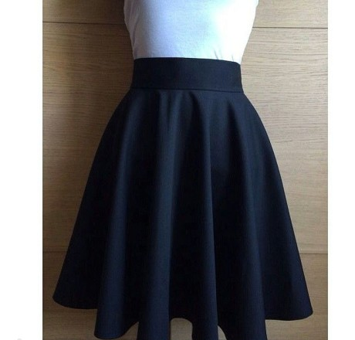

Slide 3
Вам потребуется:
Ткань
Потайная застежка-молния
Нитки для швейной машинки и оверлока.
Клеевая ткань примерно 10 см. для пояса, ширина зависит от ширины пояса.
Острозаточенные мел или мыло.
Портновские булавки.
Портновские ножницы.

Slide 4
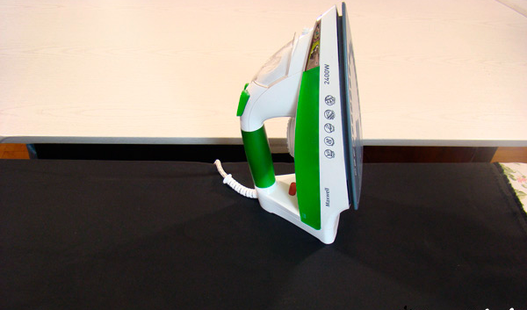
Теперь нужно подготовить ткань. Погладить.

Slide 5
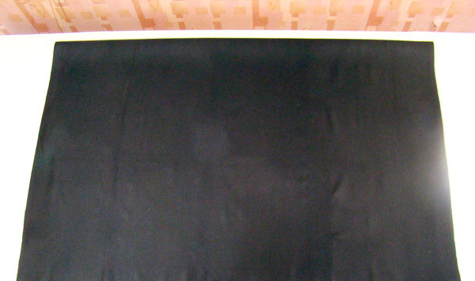
Складываем ткань лицевыми сторонами внутрь на ровной поверхности кромками к себе.

Slide 6
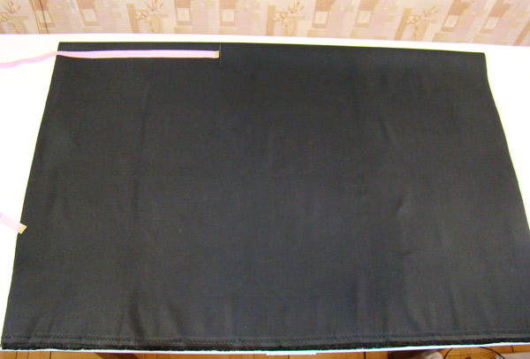
По сгибу откладываем длину юбки (40,0 см.) + припуск на подгиб низа 1-1,5 см.

Slide 7
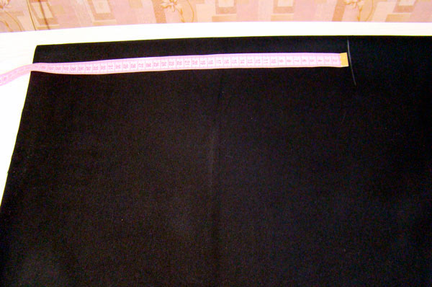
Ставим контрольную точку.

Slide 8
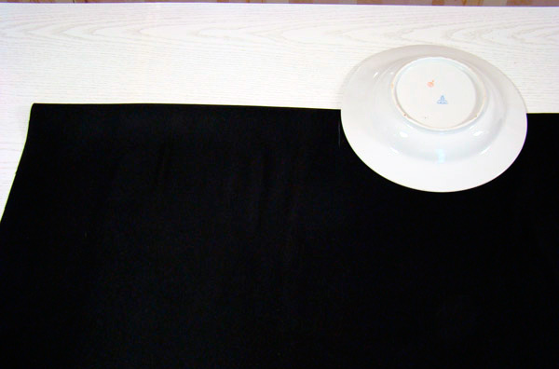
Берем любую окружность. Затем прикладываем тарелку к контрольной точке

Slide 9
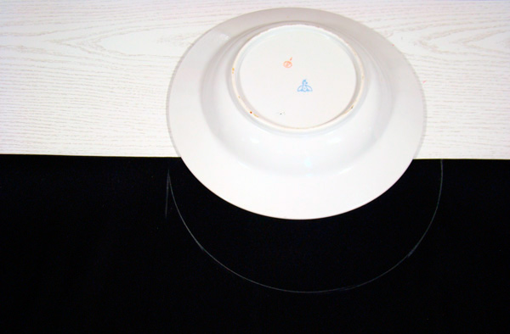
Обрисовываем тарелку мелом или мылом. Эта будет линия верхнего среза юбки.

Slide 10
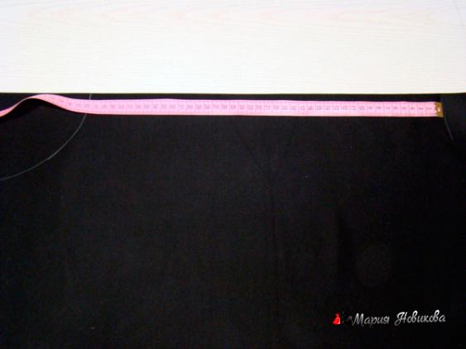
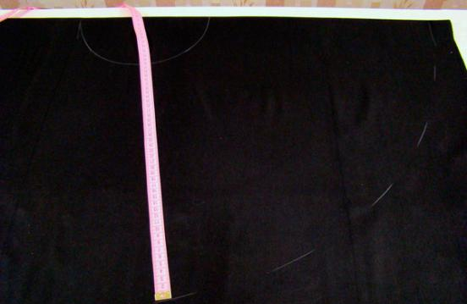
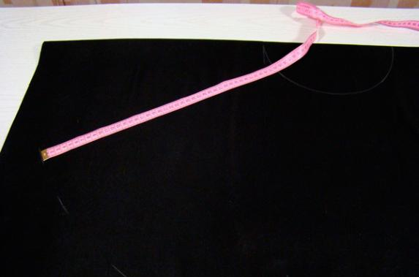
Далее от верхнего среза юбки откладываем сантиметровой лентой по сгибу длину юбки

Slide 11
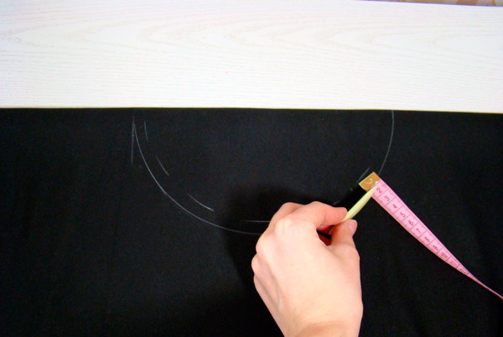
По линии верхнего среза наносим припуск для притачивания пояса

Slide 12
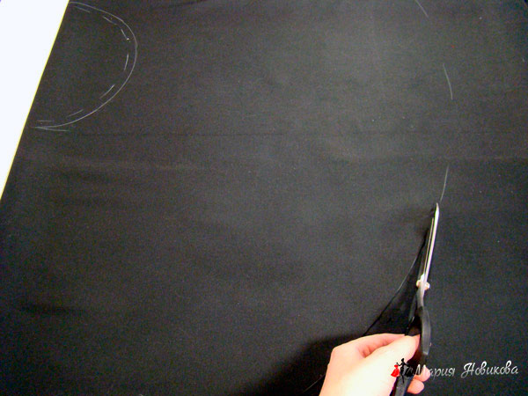
Выкраиваем юбку, начиная с низа.

Slide 13
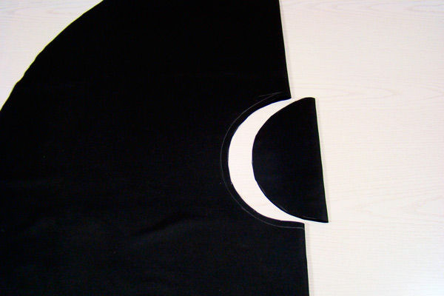
Затем вырезаем верх.

Slide 14
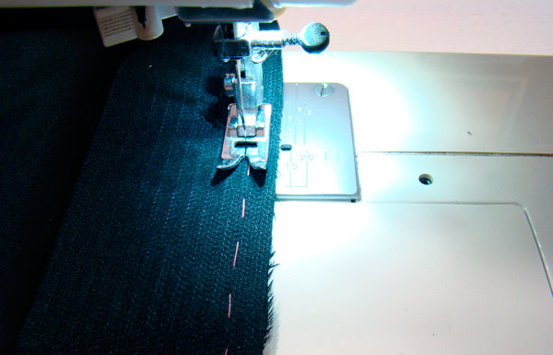
Далее притачиваем пояс к юбке шириной шва 0,7-1 см.

Slide 15
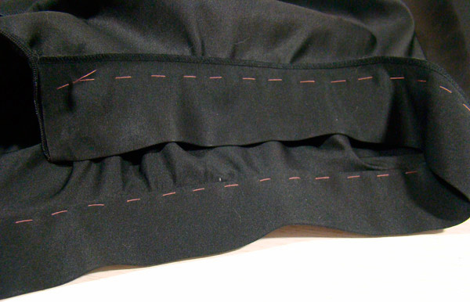
Направляем припуск притачивания в сторону пояса и примётываем второй срез пояса к юбке.

Slide 16
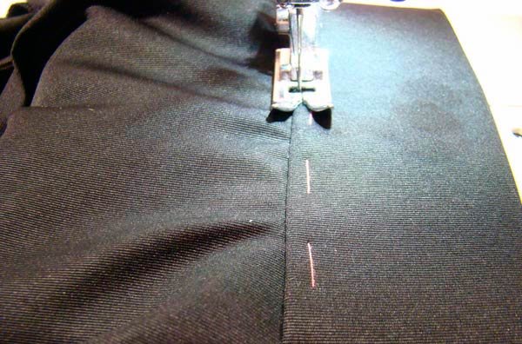
С лицевой стороны прокладываем машинную строчку по поясу, закрепляя нижний срез пояса.

Slide 17
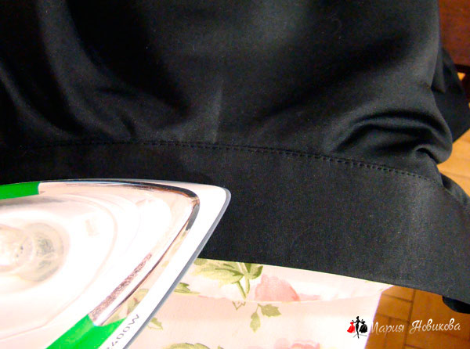
Убираем временные нитки и приутюживаем пояс.

Slide 18
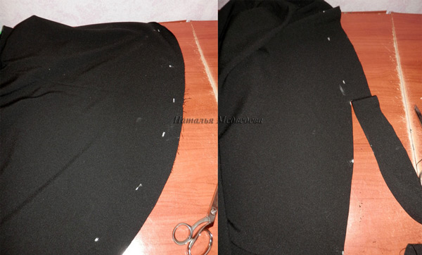
Теперь нужно подровнять юбку.

Slide 19
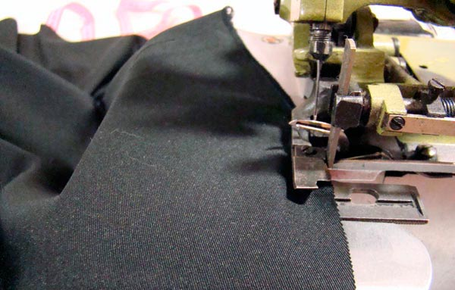
Далее обмётываем нижний срез с лицевой стороны.

Slide 20
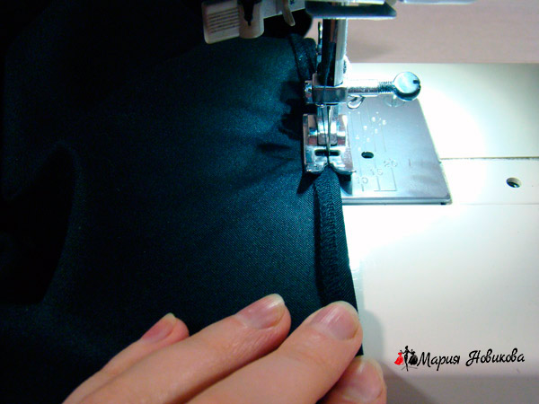
Подгибаем припуск на 1 см. и прокладываем машинную строчку от края.

Slide 21
Аккуратно приутюживаем низ юбки с изнаночной стороны.

Slide 22
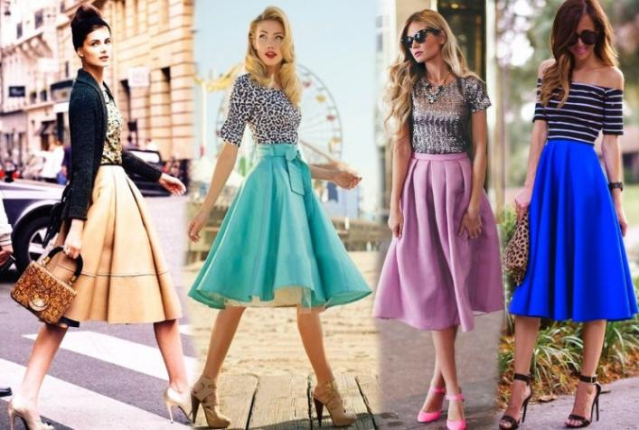
Юбка Солнце готова!

